Slide 1
Духовно-нравственное развитие и воспитание обучающихся на ступени начального общего
образования

Slide 2
3 НАПРАВЛЕНИЕ
- воспитание трудолюбия, творческого отношения к учению, труду, жизни;

Slide 3
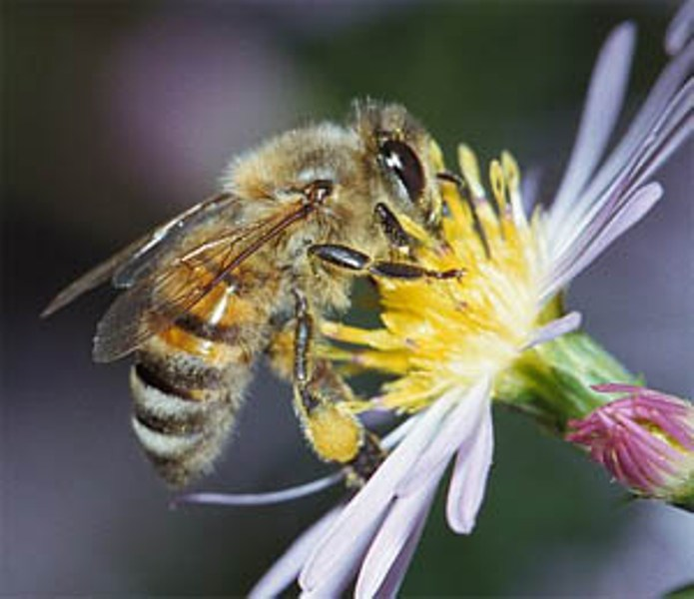
Творчество и созидание
Символ трудолюбия и усердия

Slide 4
Стремление к познанию и истине

Slide 5
Целеустремленность, настойчивость и трудолюбие

Slide 6
4 НАПРАВЛЕНИЕ
- формирование ценностного отношения к здоровью и здоровому образу жизни;

Slide 7
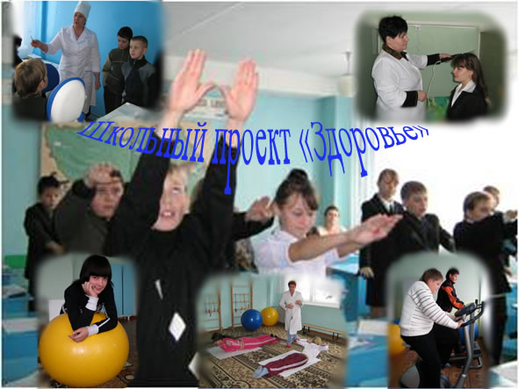
Стремление к здоровому образу жизни

Slide 8
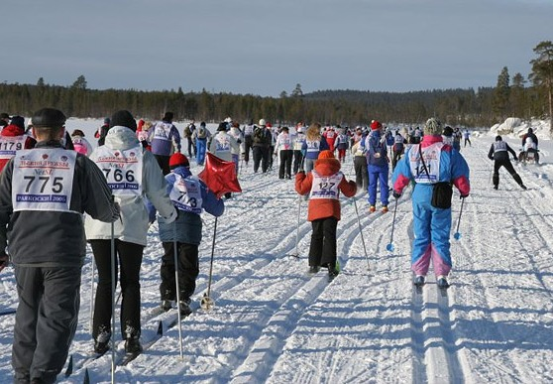
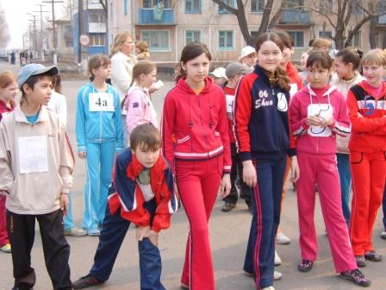
Мы за здоровый образ жизни

